Slide 1
Dialogflow fulfillment (Inline editor) 사용 예제

Slide 2
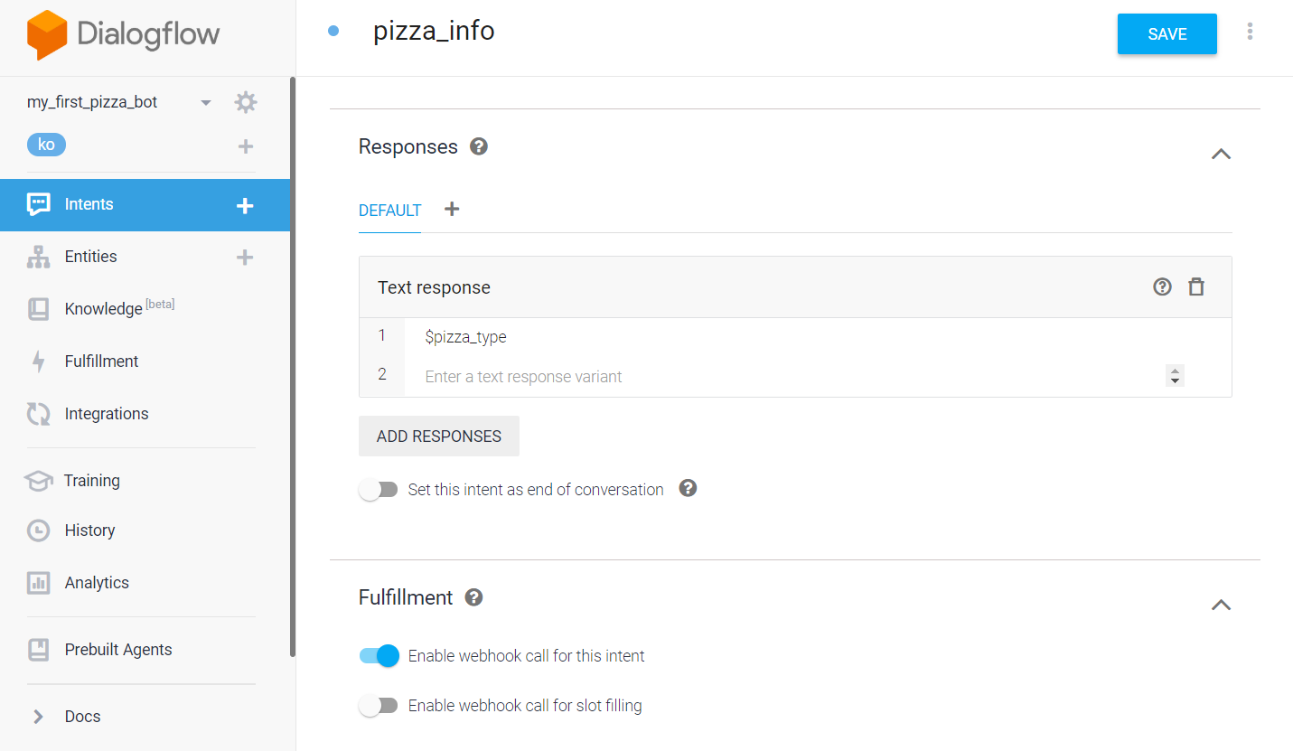
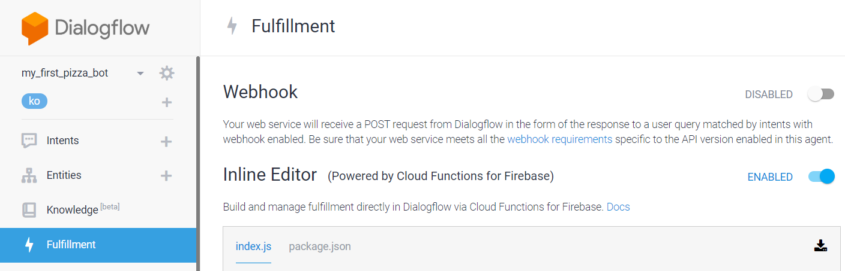
Fulfillment 사용 설정하기
Fulfillment의 inline editor 기능 체크
Fulfillment 기능을 활용할
인텐트의 fulfillment 기능 체크

Slide 3
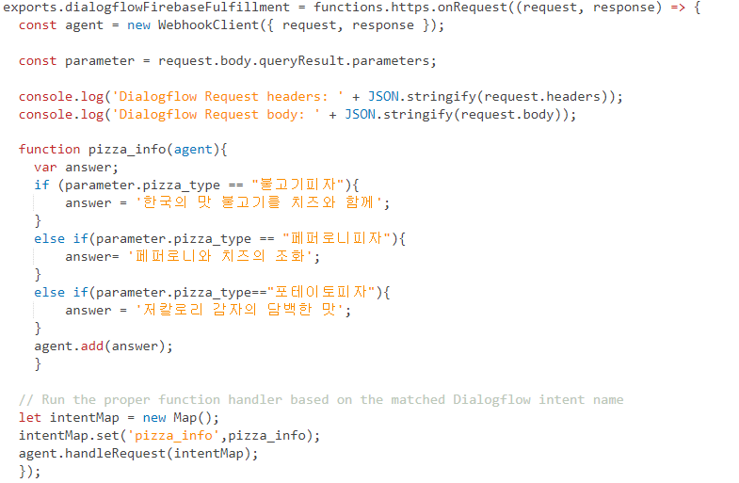
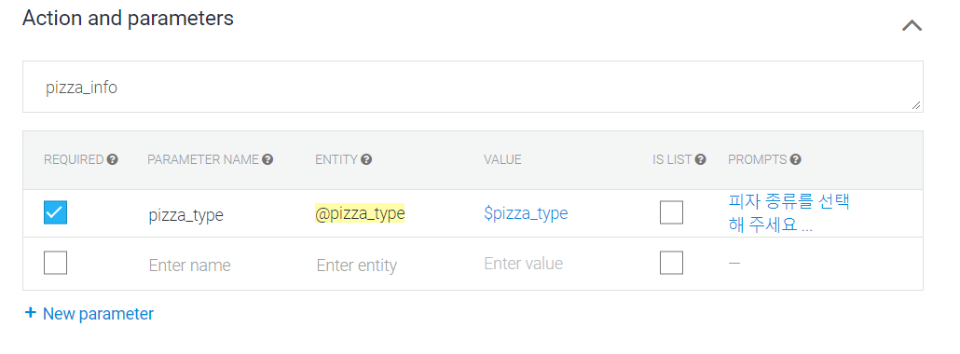
Fulfillment에서 파라미터 별 응답 설정하기
<- 모든 호출 함수는 이 함수 안에서 설정
<- 1.쿼리 결과에서 파라미터 정보 얻어 오기
<- 2. if-else문으로 파라미터 정보에 따라 answer을 다르게 주는 호출 함수 만들기
파라미터 정보가 주어지지 않을 경우 prompts 내용 출력
파라미터 정보가 주어졌을 경우 pizza_info의 함수 조건에 따라 결과 출력
<- 3. 결과 전송
# intentMap.set(적용할 인텐트 이름, 적용 함수)

Slide 4
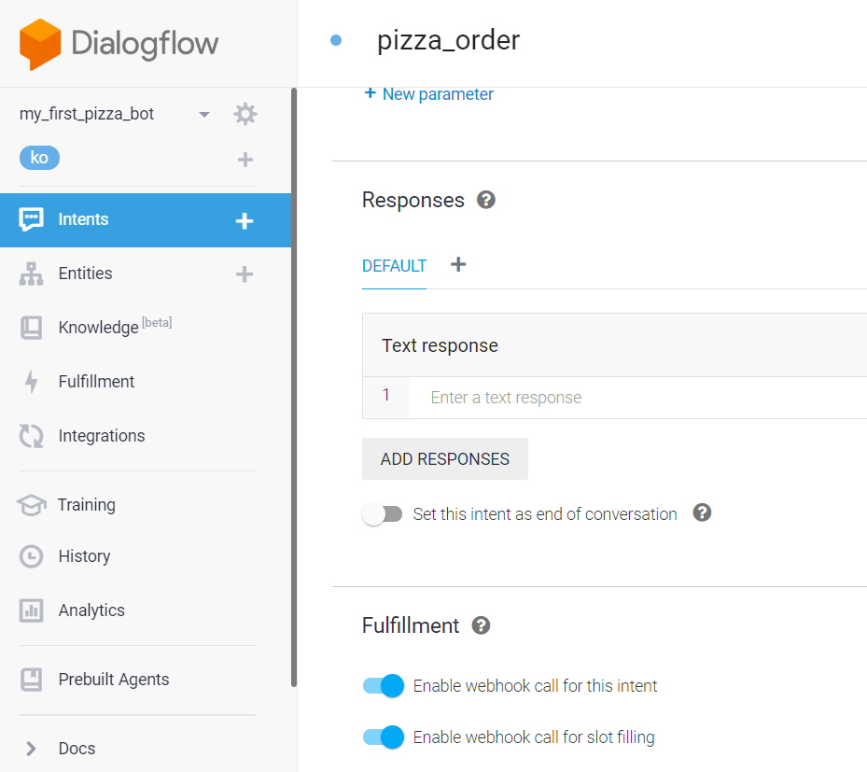
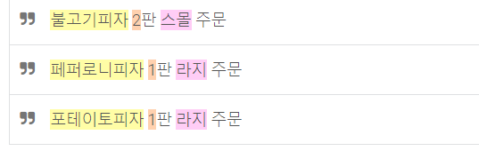
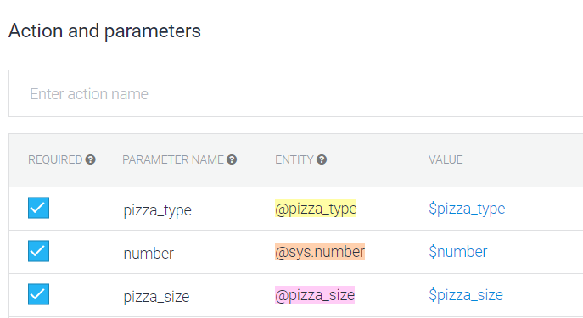
Fulfillment에서 Slot Filling 만들기
Training phrases
2. Slot에 필요한 항목들을
모두 포함 시킨 문장 학습
1. Fulfillment 항목 둘 다 체크
Dialogflow에 기본적으로 제공하는 시스템 엔티티
(숫자, 국가 명, 색상 정보 등등이 있음)

Slide 5
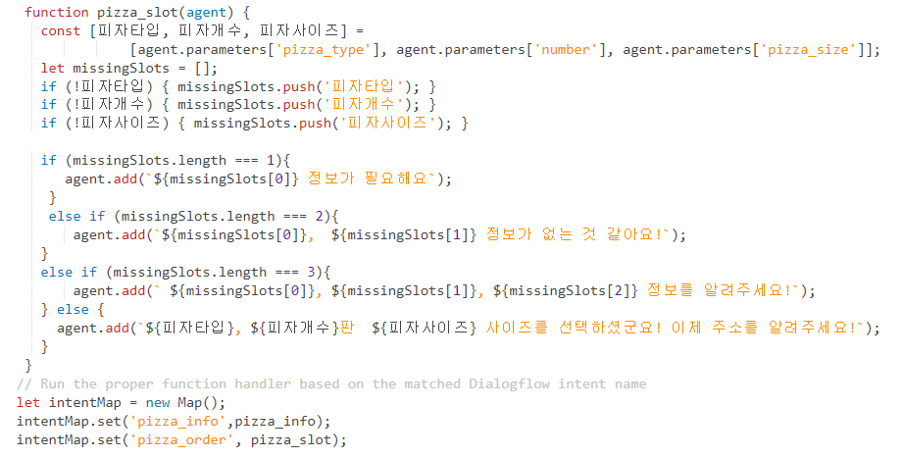
Fulfillment에서 Slot Filling 만들기
호출 함수 정의
인텐트의 파라미터 정보를 리스트 형태로 받음
미 제공된 파라미터 정보에 따라 다른 응답 제시
Follow up 인텐트가 추가로 있을 경우 모든 조건을 충족 시킨 인풋이 들어올 때 대화 진행
<- 결과 전송

